Slide 1


济
康
同
行
关心您的健康，服务于心
指导老师：袁时金
组长：梁馨
组员：
赵一婷 王姝谕
毛凌骏 林鑫宇
黄晨冉 张梓瀚
严文昊 王蔚达
楚杰
答辩时间：2023.09.10

Slide 2


目
系统简介
01
录
系统架构
02
CONTENTS
03
团队协作
规划展望
04
产品演示
05

Slide 3
01
PART
系统简介

Slide 4

系统简介
济康同行？
简要介绍
济康同行是一款专门为学校医疗机构设计的综合性医疗服务平台。它整合了从挂号预约、诊断查询、缴费管理、到药品库存管理的全方位功能，旨在为校内师生提供便捷、高效和安全的医疗服务。

Slide 5
系统简介
济康同行
产品分析
现有同类系统缺点：现有的校医院在线问诊系统可能功能单一、操作界面不够友好、数据整合和管理不够高效，无法满足跨科室的联动需求，以及病人、医生和管理者的深度互动
设计目标：该系统旨在为学校医院提供一个全面、高效和用户友好的在线问诊平台，实现病人、医生和管理者之间的无缝连接，提高医疗服务质量与效率。

Slide 6
系统设计
子系统设计
产品面向对象设计
身份验证和权限管理子系统
预约挂号子系统
门诊医生工作站子系统
诊后服务子系统
后台管理子系统
游客
用户
管理员

Slide 7
系统简介
身份验证和权限管理子系统
信息检索子系统
用户登录 用户注册
查看与编辑个人信息 查看就诊历史
就医导航功能 医生查询
疾病信息查询
在线预约挂号子系统
后台管理子系统
门诊医生工作站子系统
AI问诊功能 预约挂号 短信提醒
动态查看前方等待人数
申请开假条 进行就诊反馈
在线支付药费 诊后咨询
查看PDF版处方
药品出入库管理 药品记录管理
订单管理系统 药品营收统计查看
坐诊医生排班管理系统
患者报到管理 药品存量预警
药品扫码入库
自动叫号 处方模板功能
医生开具电子门诊单
查看病人病史功能
医生批准请假申请
查看病人会话消息列表

Slide 8
功能亮点
高效便捷，对话型交互
协助患者明确门诊步骤和方向
AI问诊
项目医生、科室数据来源于同济医院
数据
真实
扫码
设备
扫码枪实现快速报到与药品入库
挂号
就诊
诊后
咨询
信息
提醒
患者就诊后与医生线上沟通，便捷实用
短信通知，方便用户查看挂号信息，便捷扫码报道

Slide 9
功能亮点
设计亮点
医生处方模板：医生会遇到很多病情类似的病人并且开出类似的处方，此时只需填写模板中的特定字段，无需重新编写处方，便利医生门诊。
药品数据可视化：动态地将筛选和排序后的数据以走势图形式呈现，使得用户可以直观地了解特定药品在医院中的销售表现。
引入了智能库存系统，自动跟踪和预警药品的有效期；
管理员可以监控和审核所有数据，确保服务质量。
总之，我们的系统强调高效、准确和用户中心，旨在为校园社区提供最优质的医疗服务。

Slide 10
02
PART
系统架构

Slide 11
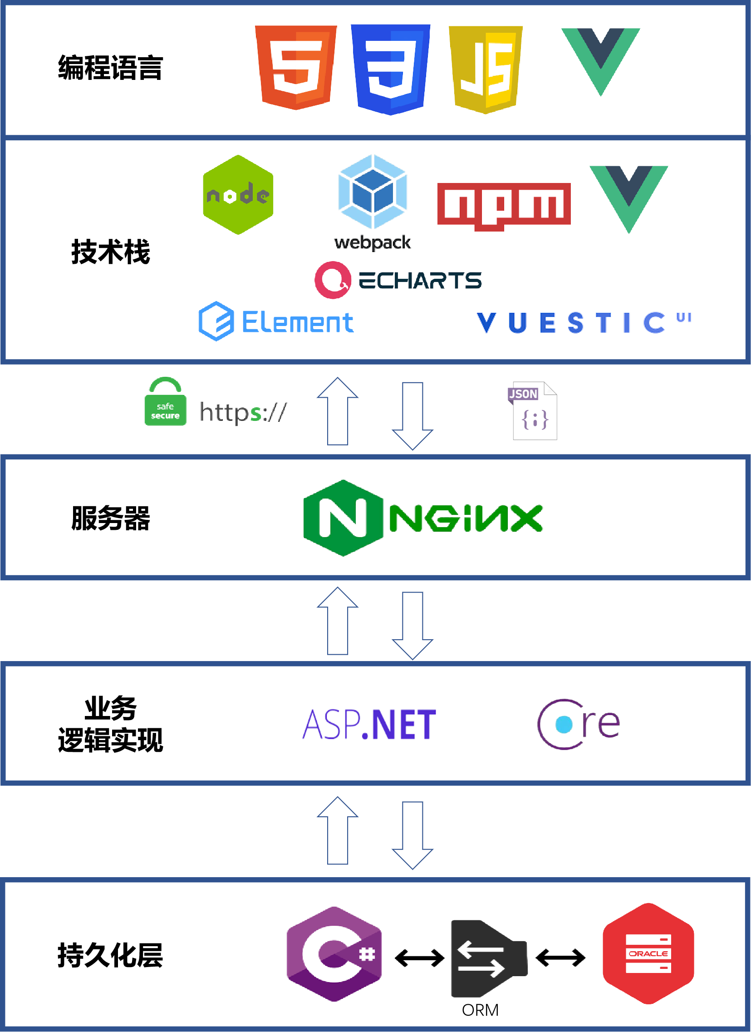
系统架构
应用层
负责上层UI界面的展示
同时也对各业务进行一定的逻辑处理与调度
前后端分离
通过HTTP请求与JSON文件进行通信
前端部署于nginx服务器
将系统整体负载均衡化
业务实现逻辑层
前后端通过API进行联系与沟通，
后端主要通过ASP.NET与EFCore实现业务逻辑
数据持久化层
选择Oracle作为项目持久层数据库
通过ORM方法实现数据与对象的映射

Slide 12



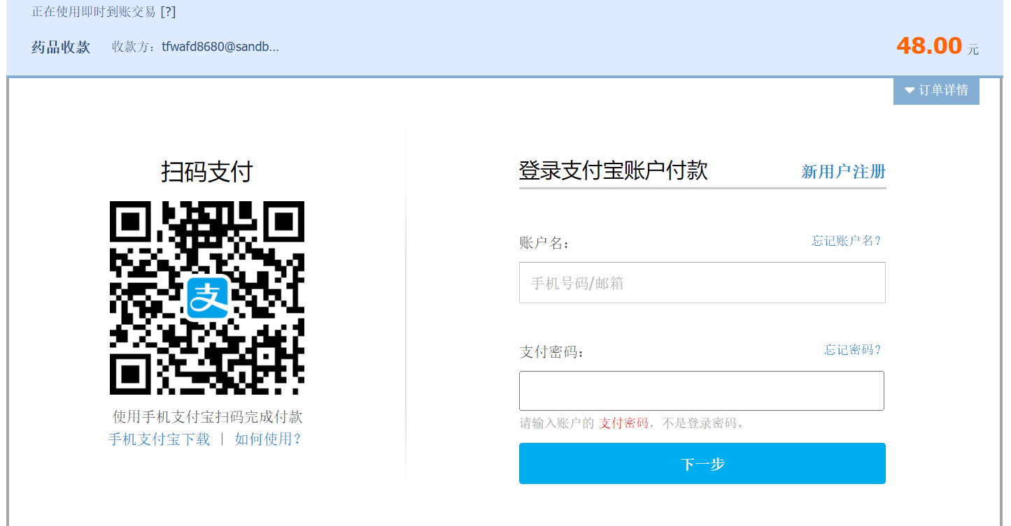


引入外部API
二维码生成
实现用户扫码报道
提供稳定、可靠的云通讯服务
预约挂号短信提醒、
安全管理、手机号身份验证
用户支付处方费用的真实模拟
提供性能强大、安全、
稳定的云服务器

Slide 13
03
PART
团队协作

Slide 14



团队协作
团队沟通
Git+GitHub Desktop
定期进行组会交流（4月-9月），线上/线下积极记录会议情况，会议次数20+
01
04
进行代码共享与版本控制
代码结构清晰
UI美化
三种角色体现在代码架构上清晰明了
02
03
完成功能逻辑代码编写后，由同学整体美化各个界面，使系统不仅安全性易用，且美观流畅

Slide 15
04
PART
展望规划

Slide 16
系统发展规划
AI智能检测
智能检测用户的生活习性，神经网络训练模型，根据用户已有就诊历史与相关数据为用户提供更全面的健康计划
AI模型训练
手机端小程序
手机端小程序
用户可以轻松在手机上打开和使用，无需在浏览器中输入网址或下载完整的移动应用
医疗保险
连接校园系统
医疗保险
患者就医时连接医疗保险系统，为患者减清药品购买与诊断花销
接入同济门户网站
接入同济myportal系统，投入真实使用，不断迭代更新

Slide 17
05
PART
产品演示

Slide 18
谢
谢
聆
听
济康同行项目组
答辩时间：2023.09.10

